Slide 1
الصيرفة الإلكترونية
المحاضرة الثالثة
أ . مشاعل المطلق

Slide 2
مفهوم الصيرفة الالكترونية :
هي إجراء العمليات المصرفية بطرق إلكترونية أي استخدام تكنولوجيا المعلومات والاتصالات لتنفيذ الأعمال المصرفية التقليدية أو الجديدة .
وبذلك لن يكون العميل مضطرا للذهاب إلى البنك حيث يمكنه إنجاز معاملاته البنكية في أي مكان و زمان .

Slide 3
أسباب ظهور الصيرفة الإلكترونية
أولا : ثورة المعلومات و الاتصالات :
أحدثت تغييرات جوهرية في طبيعة عمل القطاع المصرفي والمالي ، مما جعل المصارف تواكب العصر و تقدم خدمات مصرفية ومالية متطورة ومتنوعة اعتمادا على ما أنتجته تكنولوجيا المعلومات و الاتصالات .

Slide 4
أسباب ظهور الصيرفة الإلكترونية
ثانيا : التجارة الإلكترونية :
ظهرت التجارة الإلكترونية المعتمدة على الانترنت والتي تختلف عن التجارة التقليدية التي اعتادت المصارف و المؤسسات المالية التعامل معها ، مما جعل تطوير البنوك لأساليب عملها و استراتيجياتها ضرورة خدمية وليس ترفا أو هدرا للأموال .

Slide 5
أسباب ظهور الصيرفة الإلكترونية
ثالثا : المنافسة القوية بين المصارف ، وبين المؤسسات المالية :
توجد منافسة شديدة بين البنوك بعضها البعض ومع غيرها من المؤسسات المالية الغير مصرفية مثل شركات التأمين وشركات الأوراق المالية و غيرها ، حيث أصبحت العديد من هذه المؤسسات تقدم خدمات وثيقة الصلة بعمل البنوك .

Slide 6
أسباب ظهور الصيرفة الإلكترونية
رابعا : وجوب استمرارية تطوير الأداء للمصارف :
لابد من تطوير الأداء بصفة مستمرة سواء للبنوك أو غيرها من المؤسسات المالية بهدف رفع الكفاءة التشغيلية لتقديم أفضل خدمة للعملاء بتكلفة تنافسية .

Slide 7
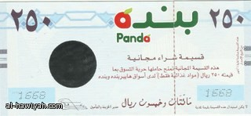
أسباب ظهور الصيرفة الإلكترونية
خامسا : دخول المؤسسات التجارية سوق الأعمال المصرفية :
الكثير من المؤسسات التجارية أصبحت تقدم خدمة قسائم شرائية مما يقلل الحاجة للتعامل مع البنوك .

Slide 8
مراحل التطور التكنولوجي في العمل المصرفي :
مرحلة دخول التكنولوجيا إلى أعمال المصارف بغرض ايجاد حلول للأعمال المكتبية الخلفية .
مرحلة تعميم الوعي بالتكنولوجيا من خلال تدريب العاملين بالمصرف على التكنولوجيا واستخداماتها .
مرحلة دخول الاتصالات والتوفير الفوري لخدمات العملاء مثل مركز خدمة العملاء (call center ) .
مرحلة الضبط والسيطرة على التكاليف وهي مرحلة ضبط الاستثمار بالتكنولوجيا .
مرحلة اعتبار التكنولوجيا عملاً أساسياً ضمن أعمال المصارف .

Slide 9
مميزات و عيوب الصيرفة الالكترونية :
من مميزات الصيرفة الالكترونية أنها تمكن من السحب والايداع والتحويلات المالية في أي وقت حتى وأن كان البنك مغلق ويكون التعامل مباشر مع بياناتك مما يضمن ويعزز السرية .
اما العيوب فأنه يمكن اختراق حسابك وكذلك بعض المخاطر التشغيلية و الاستراتيجية .

Slide 10
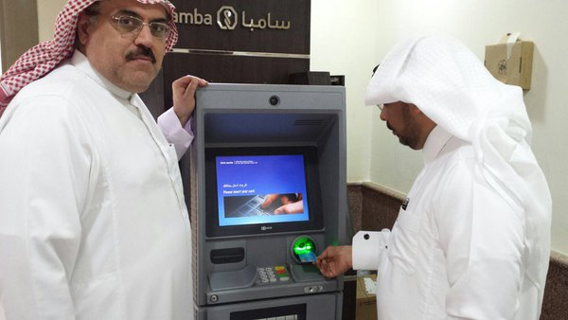
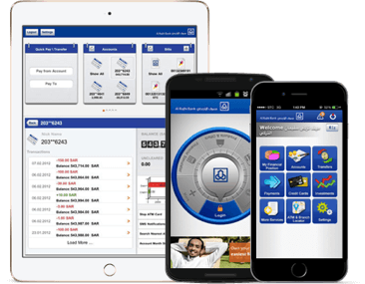
أشكال الصيرفة الالكترونية

Slide 11
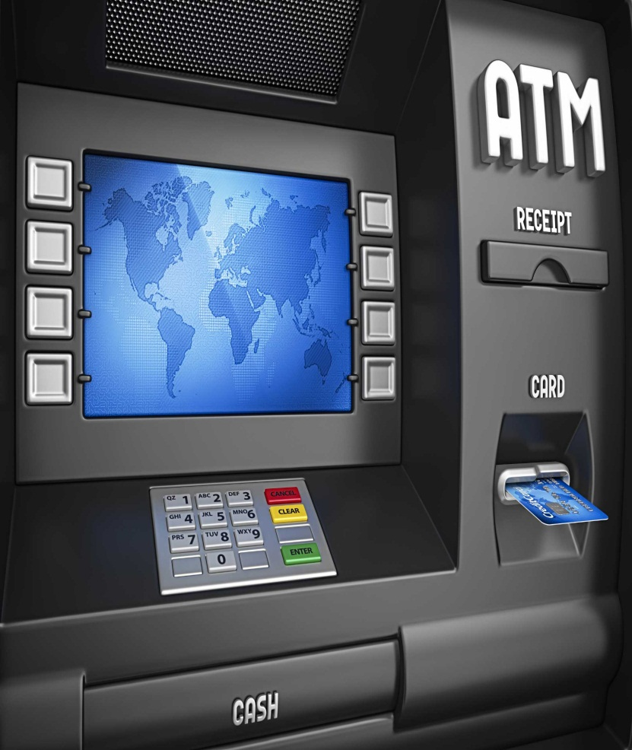
1. آلة الصراف الآلي :
ظهرت أجهزة الصراف الالي في السبعينات من القرن الماضي كبديل لموظفي الصرافة في الفروع المصرفية لتقليل عدد المعاملات داخل البنك . تعتبر الصرافات الآلية أولى خطوات تطور العمل المصرفي الالكتروني حيث تعتمد على وجود شبكة من الاتصالات تربط فروع البنك الواحد أو البنوك الاخرى في حالة قيامها بخدمة أي عميل من أي بنك .

Slide 12
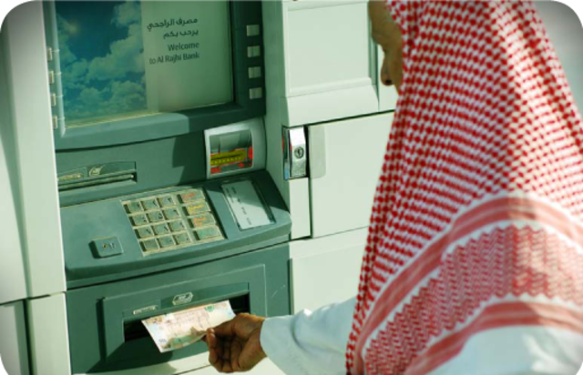
آلة الصراف الآلي :
تطور عمل الصرافات الآلية حيث أصبحت
تقوم بالوصول المباشر لبيانات حسابات العملاء فوريا ، و لم تعد تقتصر على الحصول على النقود فقط ولكن أصبحت تقوم بوظائف متقدمة تمكن العملاء و الموظفين من استلام رواتبهم مثل : الضمان الاجتماعي .
و الوصول لحساباتهم الجارية لتنفيذ بعض الوظائف مثل :
القيام بالسحب و الايداع و التعرف على الرصيد .
اجراء تحويلات نقدية و سداد الفواتير .
طلب دفتر شيكات .

Slide 13
2. نقاط البيع الإلكترونية :
وهي الآلات التي تنتشر لدى المؤسسات التجارية والخدمية بمختلف أنواعها و انشطتها ، ويمكن للعميل استخدام بطاقات الصرف الذكية للقيام بأداء المدفوعات من خلال الخصم على حسابه الكترونيا بتمرير بطاقة الصراف داخل هذه الآلات المتصلة بحواسيب الصرف .

Slide 14
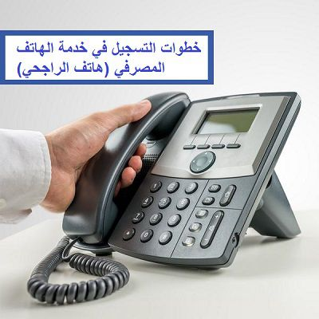
3. الصيرفة الهاتفية أو مركز خدمة العملاء:
تقوم البنوك بتشغيل مراكز للاتصالات و خدمة العملاء بحيث
تتيح أداء الخدمة المصرفية هاتفيا باستخدام رقم سري ، وتعمل على مدار الساعة .

Slide 15
4. الصيرفة المحمولة :
وهي الخدمات المصرفية التي تتاح من خلال الحاسب
أو الهاتف المحمول الموجود في أي مكان من خلال استخدام العميل لاسم مستخدم وكلمة سر للدخول
على حسابه وإتمام العمليات المصرفية
ضمن سرية عالية .

Slide 16
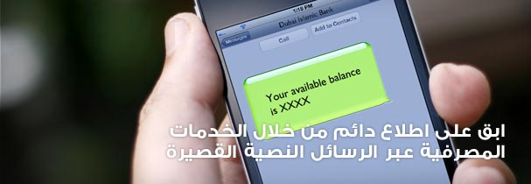
5. خدمة الرسائل البنكية :
يقوم البنك بأرسال رسائل للعميل عن حدوث أيه حركات مالية على حسابه ، وتخبره أيضا بأية خدمات مثل :
وصول راتب , وصول حوالة ، رفض شيك ، استحقاق قرض .

Slide 17
مواقع البنوك على الانترنت
تنقسم إلى نوعين :
النوع الأول :
مواقع الاعلان عن الخدمات والمنتجات التي يقدمها البنك في الفروع التقليدية الخاصة به ويسمى مواقع المعلومات .

Slide 18
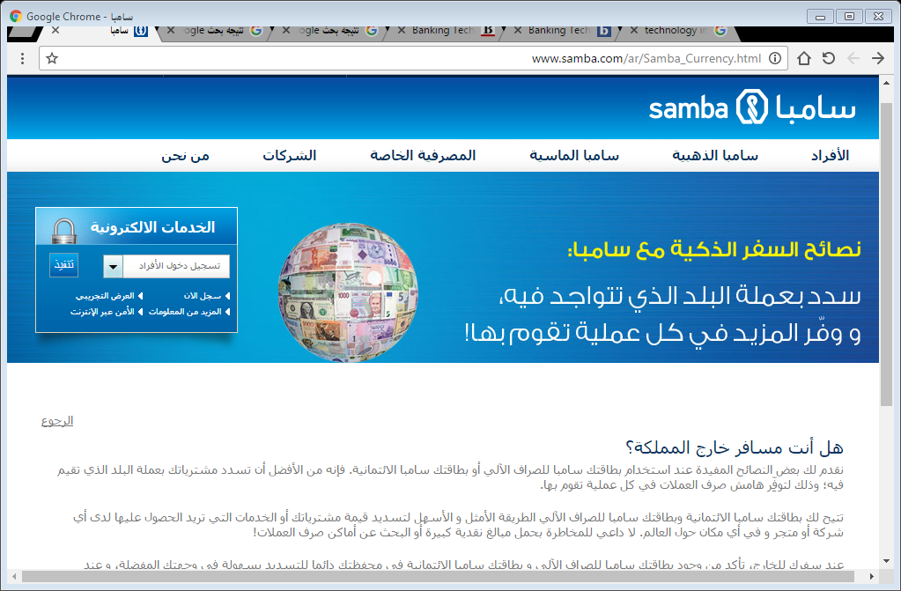

Slide 19
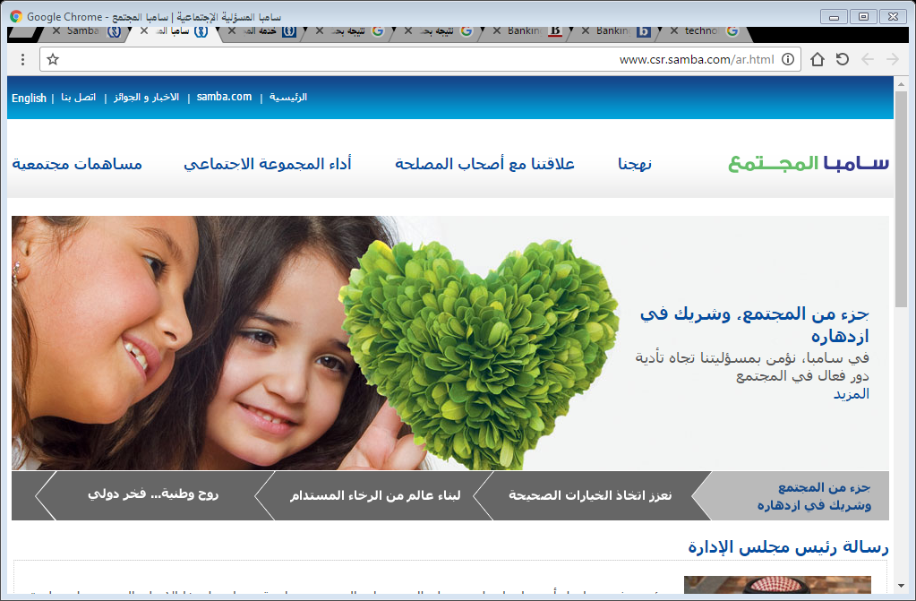

Slide 20
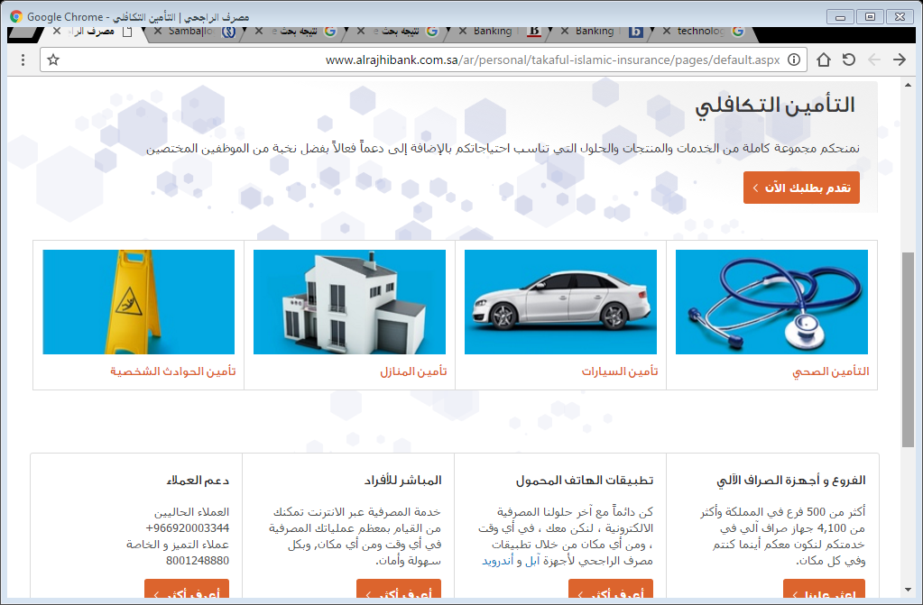

Slide 21
مواقع البنوك على الانترنت
النوع الثاني :
مواقع التعاملات المتكاملة والتي يمكن من خلالها الحصول على جميع الخدمات البنكية بشكل إلكتروني .

Slide 22
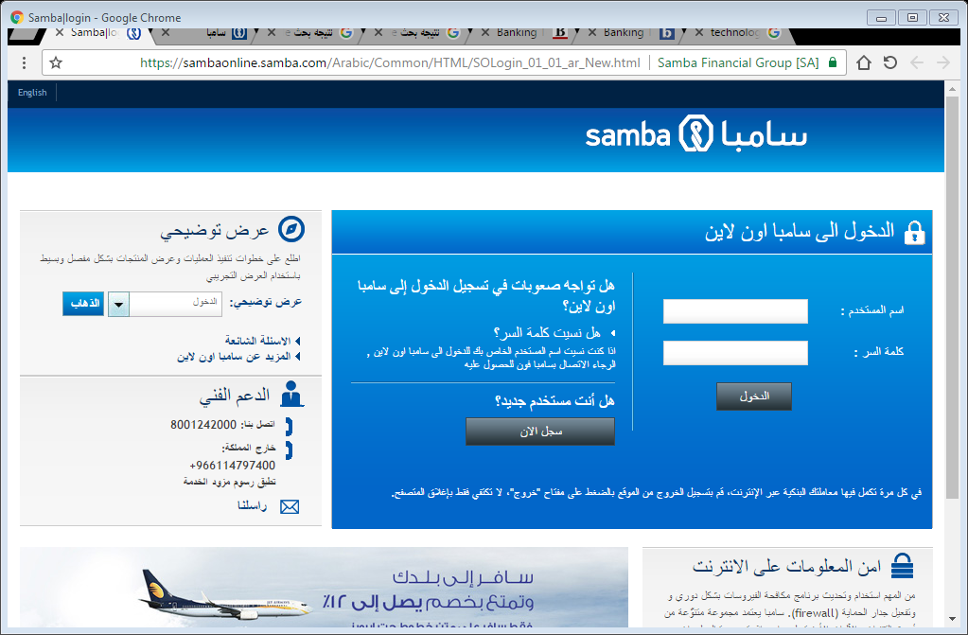

Slide 23
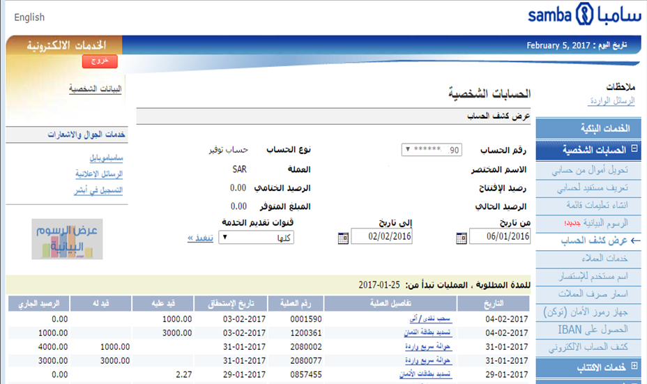

Slide 24
أنواع الخدمات المالية الالكترونية :
1. تحويل الأموال و دفع الفواتير :
يمكن للعميل تحويل الاموال من حساب لآخر حسب سياسة البنك وكذلك دفع الفواتير لمختلف القطاعات الخاصة والحكومية .
2. مراجعة الحسابات :
تمكن العميل من مراجعة حسابه وكذلك مراجعة اخر التعاملات التي تمت .
3. الحصول على قروض :
يسمح للعميل برفع طلب وكذلك مقارنة أسعار الفائدة للبنوك الأخرى من خلال الموقع الالكتروني للبنك .

Slide 25
أنواع الخدمات المالية الالكترونية :
4. طلب بطاقة ائتمانية :
يمكن للعميل ملء هذا الطلب عن طريق الانترنت ويتم ارسال البطاقة الائتمانية للمنزل على البريد .
5. توفير أسواق جديدة للمستهلك :
حيث يقدم البنك عروض خاصة لمنتجات غير بنكية من خلال توضيح عناوين هذه الأماكن على الصفحة الخاصة بالبنك مع إعطاء تحقيقات إذا تم الشراء من هذه المواقع .

Slide 26
أنواع الخدمات المالية الالكترونية :
6. خدمات التخطيط المالي :
تقوم بعض البنوك بمساعدة العملاء في إدارة أموالهم حيث يستطيع العميل إدخال عمليات مقترحة فيقوم البنك بتحديد إيهما أعلى فائدة و أقل مخاطرة قبل إعطاء الأمر بالقيام بالعملية .
7. خدمات تأمينية :
تسمح بعض البنوك للعميل بمعرفة عروض التأمينات المتاحة بكل أنواعها والمقارنة فيما بينها .

Slide 27
مخاطر العمليات المصرفية الالكترونية

Slide 28
أنواع المخاطر في العمليات المصرفية الالكترونية :
مخاطر التشغيل .
مخاطر السمعة .
مخاطر قانونية .
مخاطر أخرى كالتي تحصل في العمليات المصرفية التقليدية مثل : مخاطر الائتمان والسيولة ومخاطر السوق .. وغيرها .

Slide 29
أولا :مخاطر التشغيل Operational Risk :
تنشأ مخاطر التشغيل من عدة أمور أهمها :
1.عدم التأمين الكافي للنظم System security :
وينتج عن ذلك إمكانية اختراق نظم البنك للاطلاع على حسابات العملاء من قبل أشخاص غير مرخص لهم سواء كانوا من العاملين في البنك أو من خارجه ، بما يستلزم توافر إجراءات كافية لكشف وإعاقة تلك الاختراقات .

Slide 30
أولا : مخاطر التشغيل Operational Risk :
2.عدم ملائمة النظم من ناحية التصميم ، والتطبيق و الصيانة :
و يظهر ذلك عند إخفاق النظم وعدم كفاءتها في مواجهة متطلبات المستخدمين وعدم السرعة في حل مشاكلهم ، وكذلك بطئ أداء النظم وصعوبة صيانتها أو الاعتماد على مصادر خارج البنوك للدعم الفني .
3. إساءة الاستخدام من قبل العملاء :
ينتج ذلك عند عدم إتباع العملاء لإجراءات التأمين الوقائية ، وسماحهم لعناصر إجرامية بالدخول لحساباتهم للقيام بأعمال غير شرعية كغسيل الاموال باستخدام معلوماتهم الشخصية .

Slide 31
ثانيا : مخاطر السمعة Reputational Risk :
تنشأ مخاطر السمعة في حال وجود رأي عام سلبي تجاه البنك ، وذلك نتيجة عدم مقدرة البنك على إدارة نظمه بكفاءة أو حدوث اختراقات .

Slide 32
ثالثا : المخاطر القانونية Legal Risk :
تنشأ هذه المخاطر في حالة انتهاك القوانين أو الضوابط المتعلقة بمكافحة عمليات غسيل الأموال ، أو عدم وضوح الالتزامات القانونية الناتجة من العمليات المصرفية الإلكترونية كقواعد حماية المستهلكين .

Slide 33
مبادئ إدارة المخاطر Risk Management
اولا : تقييم المخاطر :
و يشمل ما يلي :
تحديد المخاطر التي قد يتعرض لها البنك ومدى تأثيرها عليها .
وضع حدود قصوى لما يمكن للبنك أن يتحمله من خسائر نتيجة التعامل مع تلك المخاطر .

Slide 34
مبادئ إدارة المخاطر Risk Management
ثانيا :الرقابة على التعرض للمخاطر :
استمرارية تقييم النظم و تطويرها .
تنفيذ سياسات و إجراءات التأمين لضمان الحفاظ على سرية معاملات العملاء. إحاطة العملاء عن كيفية استخدام العمليات المصرفية الإلكترونية بشكل آمن .
في حالة الاعتماد على مصادر خارج البنك لتقديم الدعم الفني لابد من وضع ضوابط للحد من المخاطر وذلك من خلال متابعة الأداء و وضع اتفاقيات ملزمة .
إعداد خطة للطوارئ في حالة اخفاق النظم ، تشمل نظم لاستعادة البيانات و نظم تشغيل بديلة وكذلك عقود بديلة مع مقدمي دعم فني آخرين .

Slide 35
مبادئ إدارة المخاطر Risk Management
ثالثا: متابعة المخاطر :
و تشمل ما يلي :
إجراء اختبارات دورية للنظم لحمايتها من الاختراق .
إجراء مراجعة دورية للتأكد من فعالية إجراءات التأمين .
إجراء مراجعة داخلية و خارجية لتتبع الثغرات وحالات عدم الكفاءة .

